Slide 1
정기 연구미팅 보고
이진진
석사과정 2학기
2022-08-23

Slide 2
목차
2종 위성군 OptiSAR에 대한 연구
결론
Notes:
연구미팅 시작하겠습니다 2종위성군 Optisar에 대한 연구를 계속 진행중에 있으며

Slide 3
연구/개발 개요
연구/개발 주제 및 성격
주요 목표 및 진행 상황
주제 | 성격
2종 위성군 OptiSAR에 대한 위성군 개발 | 임무설계
주요 목표 | 착수 | 마감 | 진행 |  | 비고
선행연구 자료조사 | 2022.07.25 | 2022.08.16 | 100 | %
Free Flyer 프로그램 학습 | 2022.08.16 |  |  | %
 | YYYY.MM.DD | YYYY.MM.DD |  | %
Notes:
그에 대한 프로그램으로 FreeFlyer 를 학습하고 있습니다

Slide 4
FreeFlyer 소프트웨어 선행 연구 조사

Slide 5
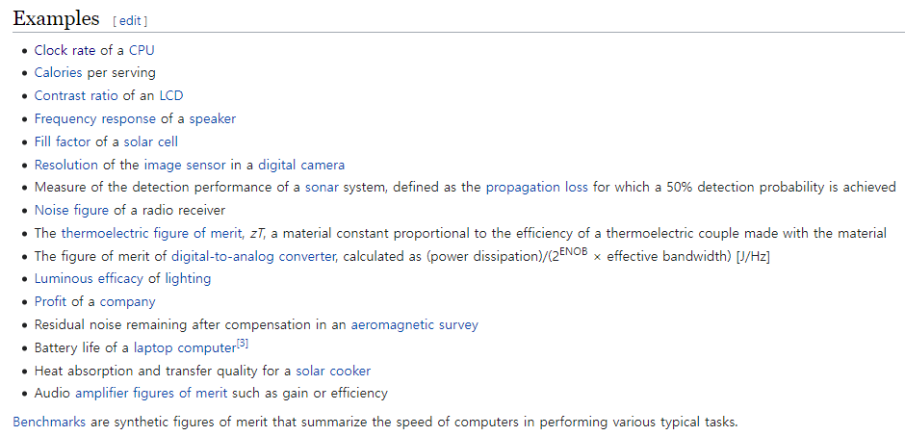
Freeflyer 소프트웨어 선행 연구 조사
Figure Of Merit (FOM)
대안에 비해 장치, 시스템 또는 방법의 성능을 특성화하는데 사용되는 수량(quantity)
Notes:
연구에 앞서 지난 미팅 때도 말씀드렸다시피 FOM에 대해 공부했었는데요
Figure of merit 즉 성능지수는 특정 시스템의 성능을 특성화하기 위해 사용되는 수량입니다.

Slide 6
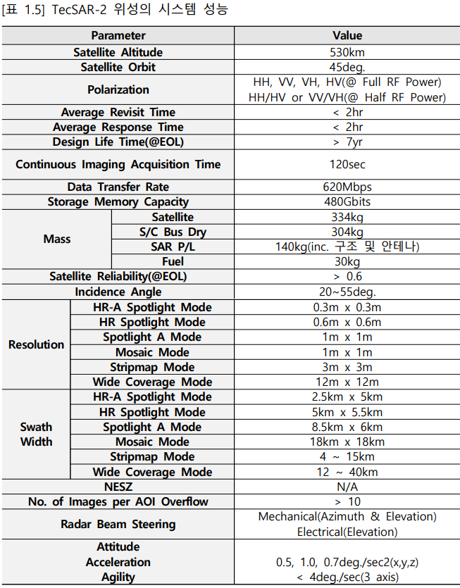
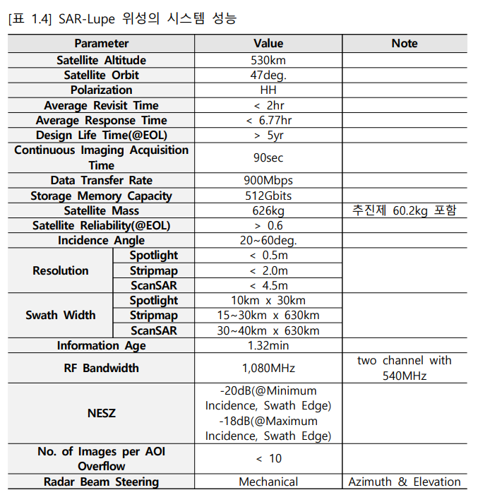
Freeflyer 소프트웨어 선행 연구 조사
Figure Of Merit (FOM)
출처 (SAR 군집위성의 성능지수 및 영상촬영능력 분석, 2019 송수아)
Notes:
성능지수에 대한 논문을 읽고 해당 논문에서 다룬 두 위성에 대한 시스템 성능을 정량화 한 것을 예시로 가져온 것입니다

Slide 7
Freeflyer 소프트웨어 선행 연구 조사
임무 운용을 위한 성능지수의 정의
접근가능지역(Accessible Area)
최대, 최소, 평균 커버리지 비율(Coverage Percentages)
최대, 최소, 평균 재방문주기(Revisit Time)
최대, 최소, 평균 시스템응답주기(System Response Time)
관측 지역과 지상국의 가시성(Ground Stations Visibility)
조도 조건 및 태양의 위치
Notes:
이 부분도 전에 공부한 내용이라 빠르게 짚고 넘어가면
성능지수의 정의로 다음과 같이 다양한 요소를 다루고 있음을 알 수 있었습니다

Slide 8
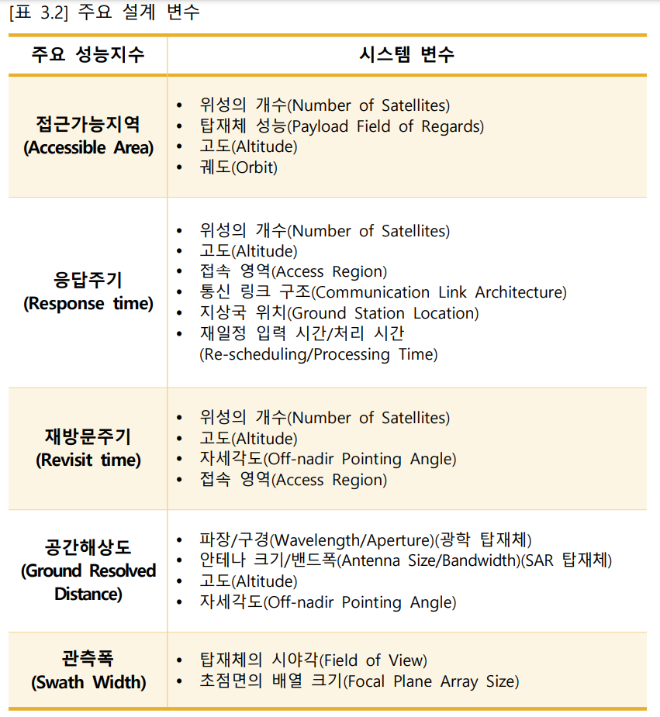
Freeflyer 소프트웨어 선행 연구 조사
임무 운용을 위한 성능지수의 정의
출처 (SAR 군집위성의 성능지수 및 영상촬영능력 분석, 2019 송수아)
Notes:
이 중 특히 심화해서 다루었던 요소들은 위의 세가지인데요

Slide 9
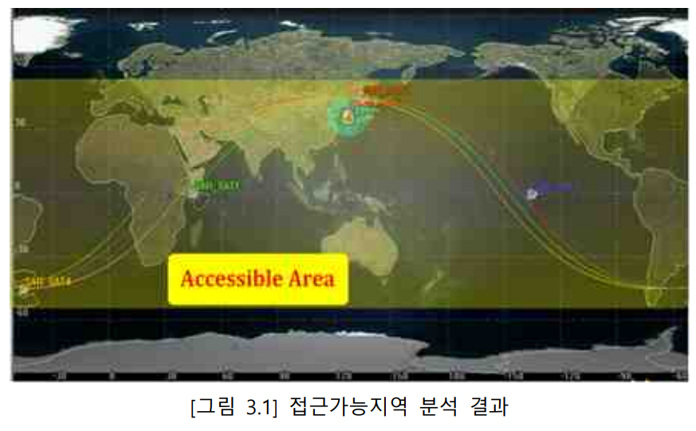
Freeflyer 소프트웨어 선행 연구 조사
접근가능지역(Accessible Area)
(SSO)
출처 (SAR 군집위성의 성능지수 및 영상촬영능력 분석, 2019 송수아)
Notes:
위성의 영상촬영이 가능한 지역을 의미하는 접근가능지역,

Slide 10

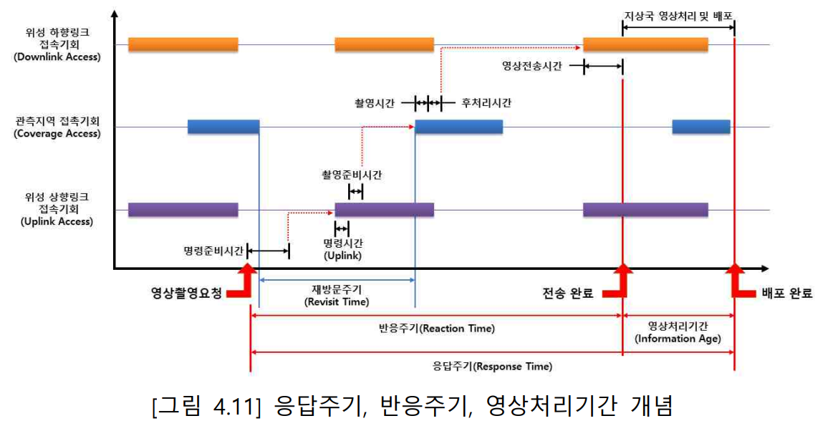
Freeflyer 소프트웨어 선행 연구 조사
시스템 응답주기(System Response Time)
사용자가 영상촬영을 요청할 때부터 활용가능한 표준영상을 받을 때까지의 시간
응답주기가 짧을수록 임무에 대해 높은 성능을 가짐
이를 위해 재방문주기 성능 향상이 요구됨
출처 (SAR 군집위성의 성능지수 및 영상촬영능력 분석, 2019 송수아)
Notes:
영상 촬영을 요청한 시점부터 표준 영상을 받을때까지의 시간을 뜻하는 시스템 응답 주기,

Slide 11
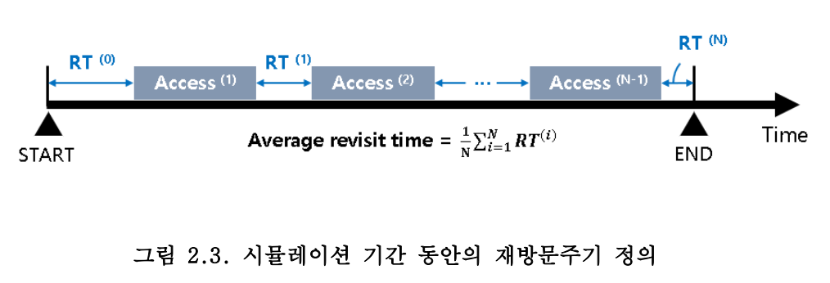
Freeflyer 소프트웨어 선행 연구 조사
재방문 주기(Revisit Time)
위성군이 관심 지역에 접근(관측) 가능한 시간 사이의 관측 공백 시간
이 연구에서 사용한 평균 재방문 주기
= 시뮬레이션 기간 동안 발생한 모든 관측 공백 시간의 합 / 총 공백 횟수
최소 및 최대 재방문주기 : 각각 전체 시뮬레이션 기간동안 기록된 재방문주기의
최소 및 최대값
재방문주기의 표준편차 : 모든 재방문주기의 표본 표준편차
동역학 시뮬레이션 환경에서는 내부 영역을 0.25˚의 격자로 나누어 설정
출처 (지역 커버리지 초소형 위성군 궤도 설계와 위성군 궤도 전개 연구, 2020 신진영)
Notes:
관측지역을 재관측하는데 소요되는 시간을 뜻하는 재 방문 주기가 있었습니다.

Slide 12
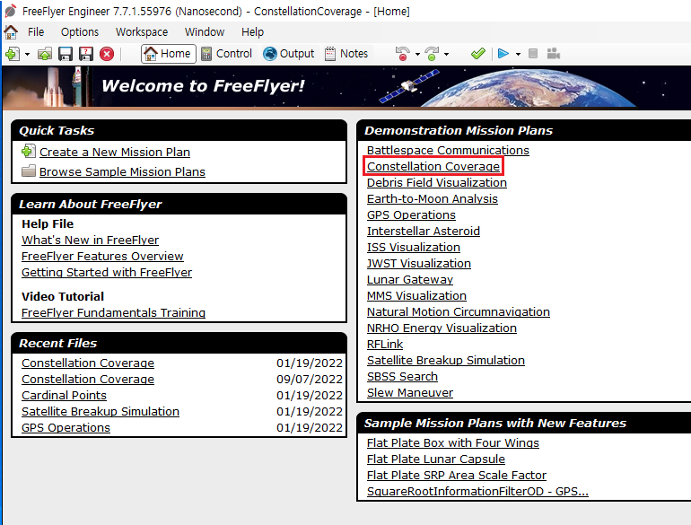
Freeflyer 소프트웨어 선행 연구 조사
Freeflyer software
Notes:
그 이후에는 본격적으로 프로그램을 진행하기위해 소프트웨어를 실행해보았고
다음과 같이 여러 미션들의 샘플이 있었습니다.
그 중에 저희가 가장 중점적으로 다루게 될 위성군 커버리지에 대해 사용법을 계속 익히고 있는데요,

Slide 13
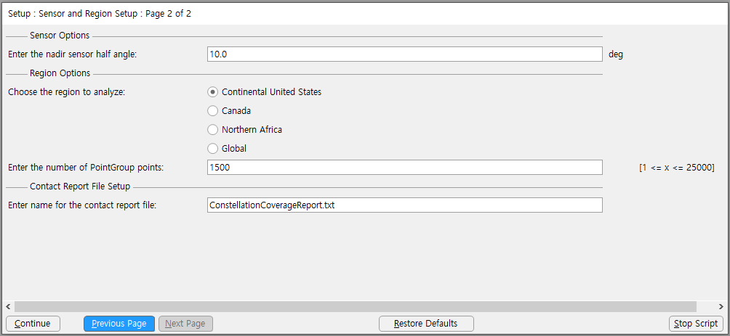
Freeflyer 소프트웨어 선행 연구 조사
Freeflyer software
Notes:
다음과 같이 여러가지 파라미터의 수치를 설정할 수 있으며,
analysis region 이라고 해서 원하는 지역을 선택하여 궤도에 포함되도록 할 수 있는 기능도 있습니다.
다음과 같이 미국, 캐나다, 북아프리카, 글로벌 이렇게 네 가지로 이루어져있는데요

Slide 14
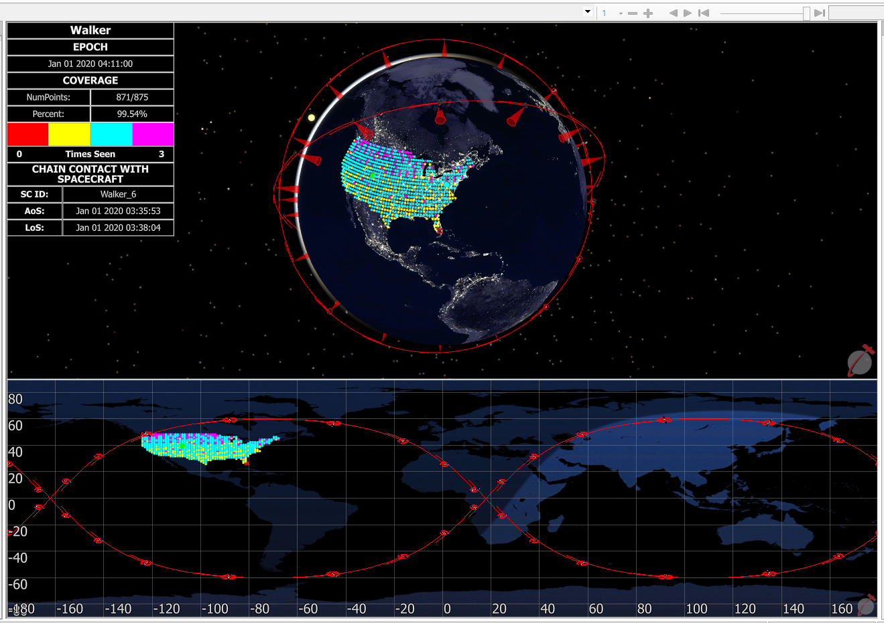
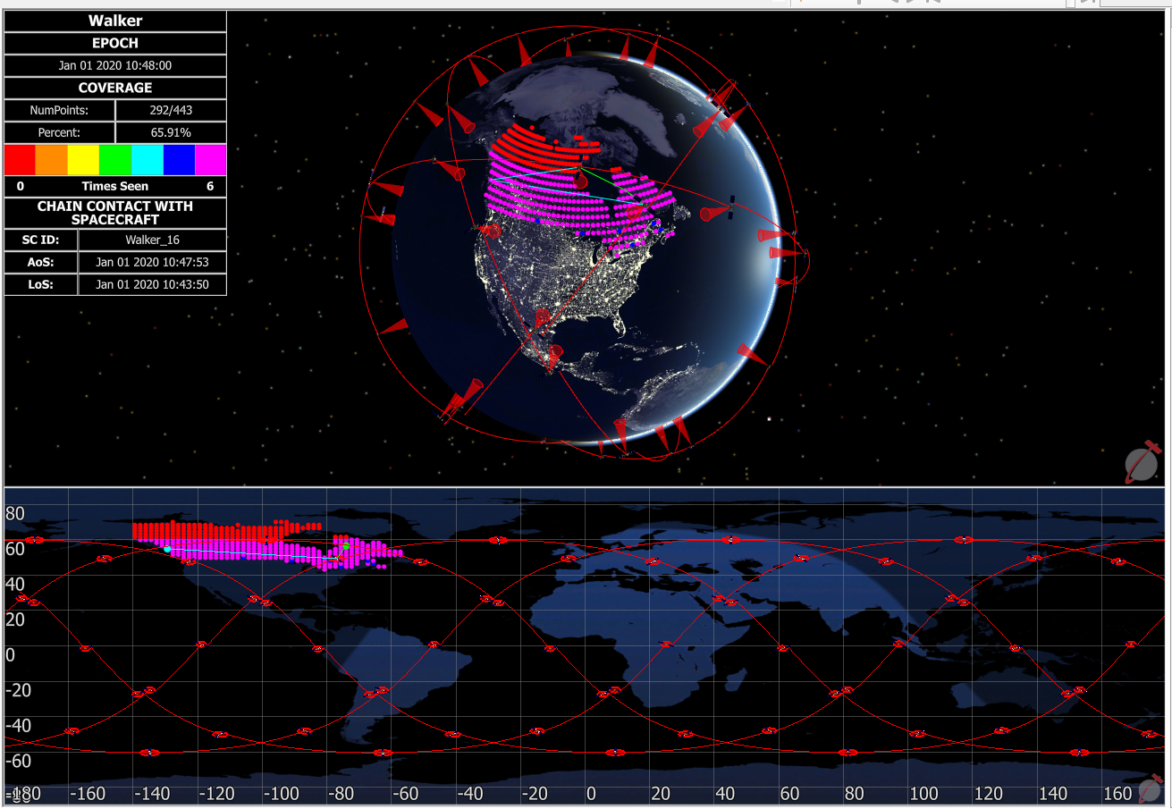
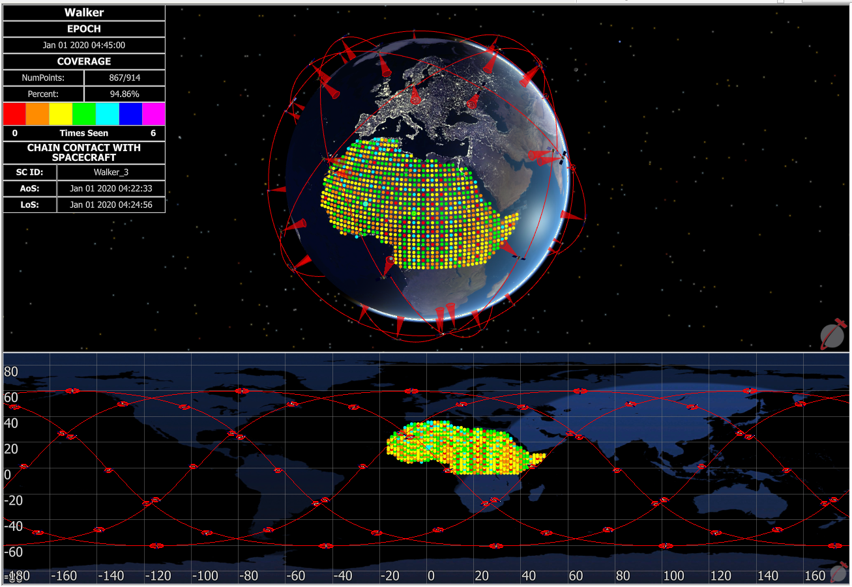
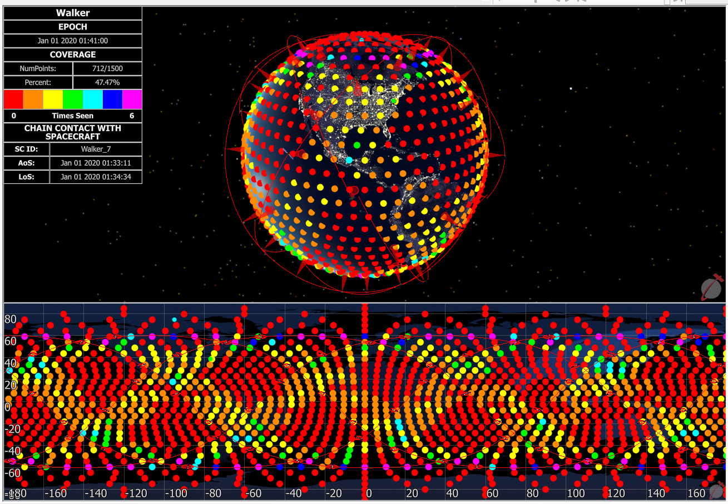
Freeflyer 소프트웨어 선행 연구 조사
Freeflyer software
Notes:
각각의 지역을 설정하여 시뮬레이션을 돌려본 모습입니다.
순서대로 미국, 캐나다, 북아프리카, 글로벌 커버리지 입니다.

Slide 15
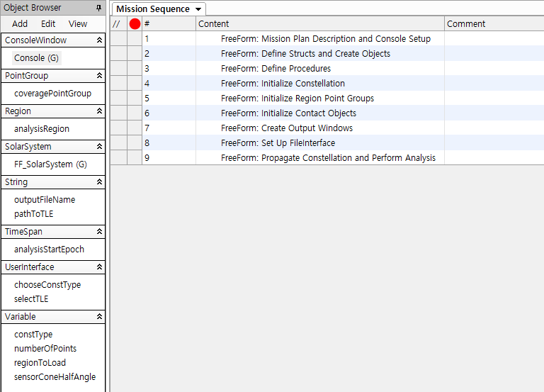
Freeflyer 소프트웨어 선행 연구 조사
Freeflyer software
Notes:
좀 더 자세히 분석해보기 위해 해당 시뮬레이션의 Control 탭을 확인해보니 다음과 같이
미션 시퀀스에 대해 각각의 코드로 짜여져 있는 것을 볼 수 있었습니다.
특히 방금까지 저희가 다루고 있었던 5번째의 Region Point groups에 대한 코드를 살펴본 결과

Slide 16
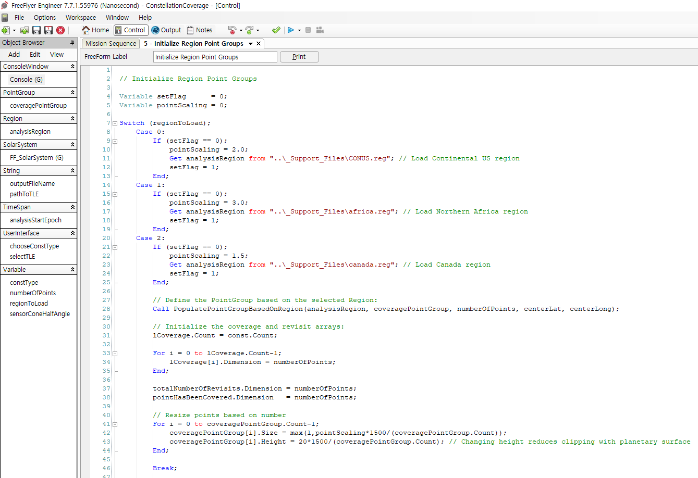
Freeflyer 소프트웨어 선행 연구 조사
Freeflyer software
Notes:
이와 같이 각 케이스에 따라 US, AFRICA, 캐나다의 region 정보를 불러오는 함수가 있었고
이에 따라 방금 보여드린 관심 지역의 커버리지가 설정되는 것 같습니다.
그래서 이를 바탕으로

Slide 17
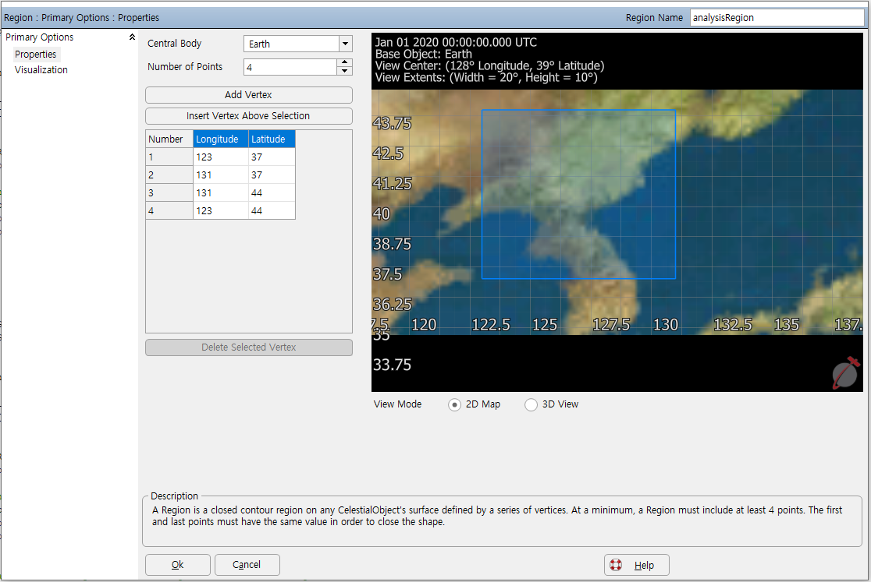
Freeflyer 소프트웨어 선행 연구 조사
Freeflyer software
Notes:
저도 국내 감시정찰을 위해 이와 같이 한반도를 관심지역으로 설정을 시도해보았습니다.

Slide 18
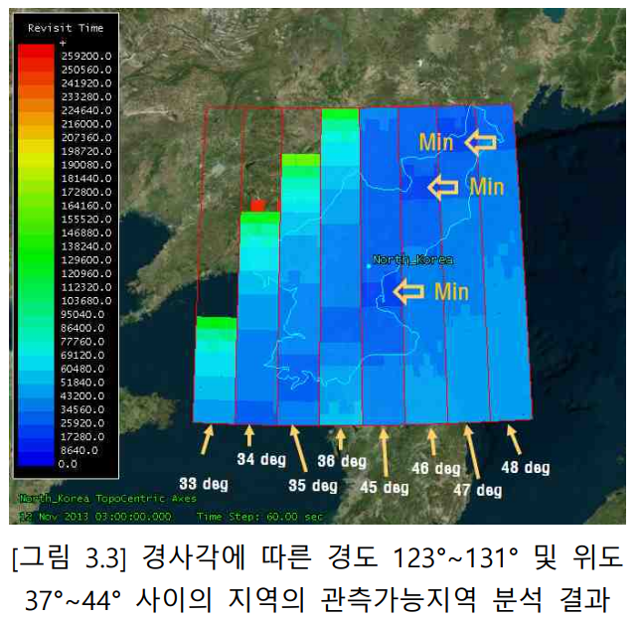
Freeflyer 소프트웨어 선행 연구 조사
접근가능지역(Accessible Area)
출처 (SAR 군집위성의 성능지수 및 영상촬영능력 분석, 2019 송수아)
Notes:
해당 수치는 관측가능지역에 대해 분석한 논문의 데이터를 참고하였습니다.

Slide 19
Freeflyer 소프트웨어 선행 연구 조사
Freeflyer software
Notes:
하지만 문제가 좀 있었는데
옵션을 저장한 후에 미션 시뮬레이션에서 해당 데이터 파일을 여러번 적용 하려 해보았으나
미션 플랜 파일이 아닌 다른 형식의 빈파일로 저장되어있었습니다.
이번주 내내 현지 연구원과 함께 해결 방법을 물색했지만 아직까지 찾지 못해서
현재는 freeflyer 측에 문의 메일을 보내놓은 상황입니다
이 부분만 해결되면 한반도 지역의커버리지 시뮬레이션을 바로 수행하려 합니다.

Slide 20
Freeflyer 소프트웨어 선행 연구 조사
Freeflyer software
Notes:
이번주 내내 현지 연구원과 함께 해결 방법을 물색했지만 아직까지 찾지 못해서
현재는 freeflyer 측에 문의 메일을 보내놓은 상황입니다
이 부분만 해결되면 () 한반도 지역의커버리지 시뮬레이션을 바로 수행하려 합니다.

Slide 21
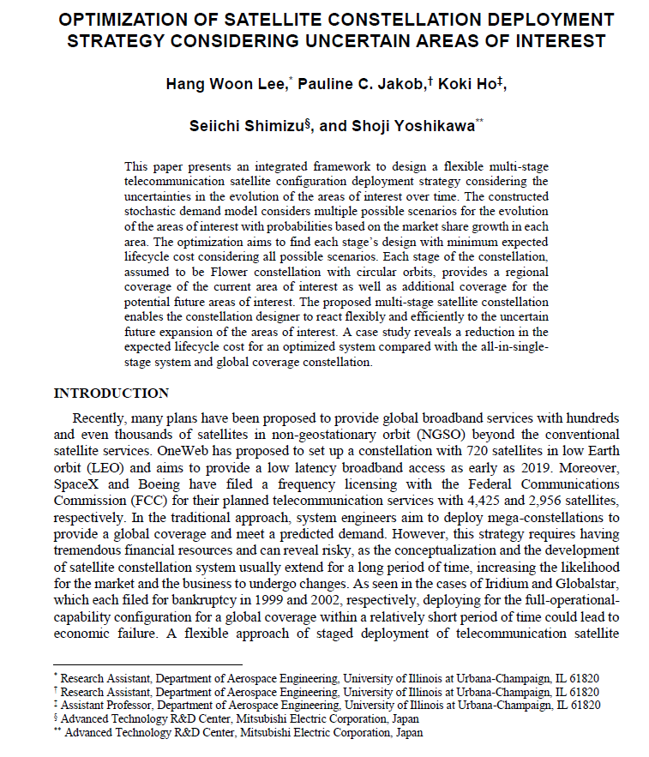
Freeflyer 소프트웨어 선행 연구 조사
위성군 설계 연구 공동 수행
Notes:
그리고 최근에 이행운 교수님의 연구팀과 함께하는 위성군 설계 관련 메일을 받았습니다.
본격적인 연구가 진행되기 전에 이 교수님의 연구주제에 대해 미리 공부해보면 좋을 것 같아서 해당 논문들을 찾아 읽어보는 중입니다.
이 논문은 그 중에 하나로 불확실성의 관심지역을 고려한 위성군 최적화전략에 대한 내용입니다.

Slide 22
Freeflyer 소프트웨어 선행 연구 조사
위성군 설계 연구 공동 수행
Notes:
또한, 저번주에 교수님께서 보내주신 메일을 보고 짧게나마 화상회의에 참여해보았는데 경제적 관점에서의 커버리지 리워드라는 연구 주제에 대한 설명을 들었습니다.
어려운 내용이라 이해가 잘 되진 않았지만 그 외에도 운용회사와 미션 오퍼레이션 각각의 관점에서 인공위성을 어떻게 운용할지 토론하는 내용을 들었고 그와 관련된 자료들도 찾아보려고 합니다.

Slide 23
결론

Slide 24
요약 및 연구계획
연구계획
Freeflyer의 analysis region을 한반도로 설정하기
석사논문에 기재된 궤도 중 하나를 선정하여 적용해보기
이를 통해 성능지수 도출해보기

Slide 25
경청해 주셔서 감사합니다.
질의응답
발표자: 이진진
이메일: jj95lee@yonsei.acl.kr

